Slide 1

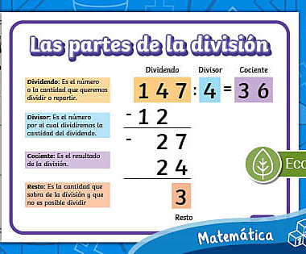
Lo que necesito saber para mi evaluación
División:
Recuerda que al dividir repartes en partes iguales, la división también esta relacionada con su operación inversa que es la multiplicación.

Slide 2
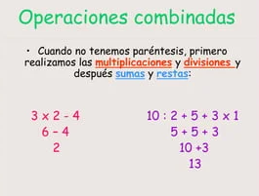
Resolver operaciones combinadas con y sin paréntesis.
¿Qué son las operaciones combinadas?
Son aquellas en las que aparecen varias operaciones aritméticas para resolver: adicionar, sustraer, multiplicar y dividir.

Slide 3
